Slide 1
Zriadenie elektronickej schránky
Pre SVB povinnosť od 1.6.2020

Slide 2
Čo je treba urobiť pred tým, aby sme si mohli
zriadiť elektronickú schránku
Na zriadenie elektronickej schránky musí mať užívateľ občiansky preukaz z čipom tzv. eID kartu.
Potrebujete mať čítačku kontaktných čipov –
je na požiadanie vydávaná pri vydaní občianskeho preukazu

Slide 3

Ako začať
Ak začínate pracovať s portálom slovensko.sk, tento návod je určený práve vám.
Sú v ňom popísané základné kroky na to, aby ste mohli portál využívať na elektronickú komunikáciu s úradmi.
Pri jednotlivých krokoch sú zverejnené odkazy na ďalšie užitočné informácie a články, ktoré vám pomôžu jednoduchšie sa zorientovať.
Vybavte si eID kartu
eID karta - čo je to?
eID karta je občiansky preukaz s elektronickým čipom.
Na čo ju potrebujem?
Prihlasujete sa ňou na portál slovensko.sk a do svojej elektronickej schránky.
Kde si ju vybavím?
Na oddelení dokladov Okresného riaditeľstva Policajného zboru.
Koľko zaplatím?
4,50 eura.

Slide 4
Do počítača je nutné nainštalovať
softvér pre prácu s občianskym preukazom s čipom
Všetky potrebné aplikácie pre prácu s elektronickým preukazom a zriadenie el. podpisu nájdete na stránkach :
https://portal.minv.sk a www.slovensko.sk

Slide 5

Na stiahnutie
Na prihlásenie a prístup k elektronickým službám potrebujete občiansky preukaz s elektronickým čipom spolu s bezpečnostným osobným kódom (BOK), čítačku čipových kariet a inštalovaný softvér v počítači. Pred inštaláciou aplikácií si prečítajte informácie v časti „Ako začať". Na stránke máte k dispozícii nasledujúci softvér: ovládače k čítačke kariet, aplikáciu na prihlasovanie (pre eID) a balík aplikácií pre kvalifikovaný elektronický podpis (KEP).
Začnite kliknutím na tlačidlo „Zistiť operačný systém“. Zobrazia sa vám konkrétne aplikácie, ktoré si nainštalujte do vášho počítača. Pred inštaláciou si preverte, či váš počítač spĺňa minimálne systémové požiadavky. Po dokončení inštalácie programov je potrebné počítač reštartovať. Ak potrebujete poradiť, obráťte sa na operátorov Kontaktného centra.
Odôvodnenie vyžadovania inštalácie aplikácií a Informácie pre integrátorov sú dostupné na samostatnej stránke.

Slide 6
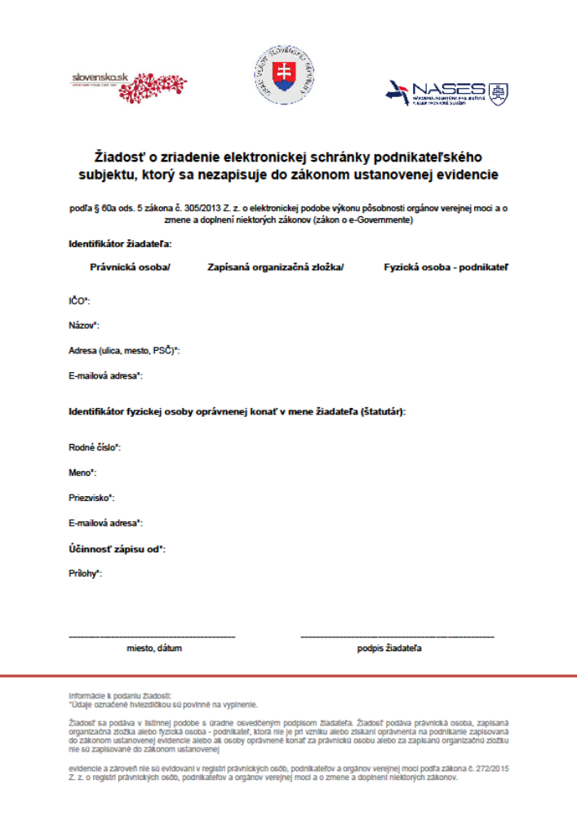
Žiadosť o zriadenie elektronickej schránky podnikateľského subjektu, ktorý sa nezapisuje do zákonom ustanovenej evidencie

Slide 7
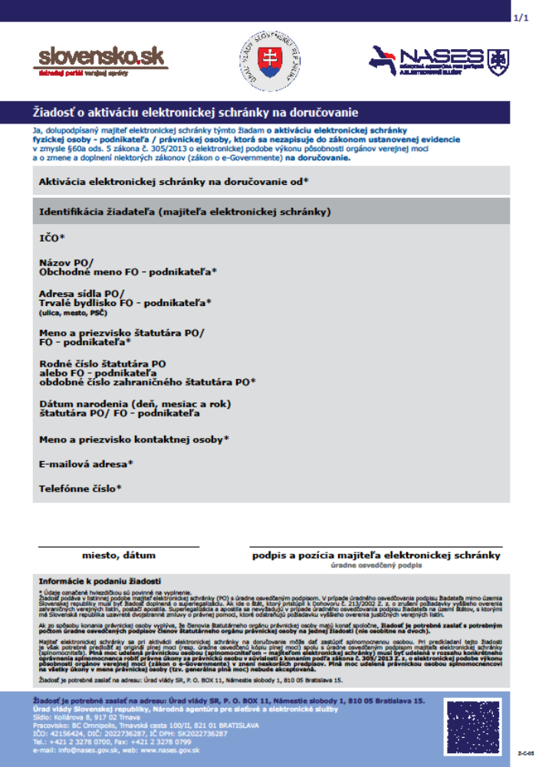
Žiadosť o aktiváciu elektronickej schránky na doručovanie

Slide 8
K predmetnej žiadosti je potrebné priložiť úradne overenú
kópiu dokumentu, na základe ktorého bol štatutár vymenovaný do funkcie.
Napríklad:
Zápisnica zo zhromaždenia SVB – voľba predsedu SVB
Zápisnica z písomného hlasovania – voľba predsedu SVB
Zmluva o spoločenstve

Slide 9
Poznámka:
V prípade že predseda SVB je v registri spoločenstiev aktuálne registrovaný a má všetky údaje správne (meno, priezvisko, dátum narodenia, miesto, rodné číslo, adresa....) po zriadení svojej elektronickej schránky by sa mu mala automaticky ako štatutárovi zviditeľniť aj schránka SVB. V tomto prípade už len podľa návodu
vyplní „Žiadosť o aktiváciu elektronickej schránky na doručovanie“

